Slide 1
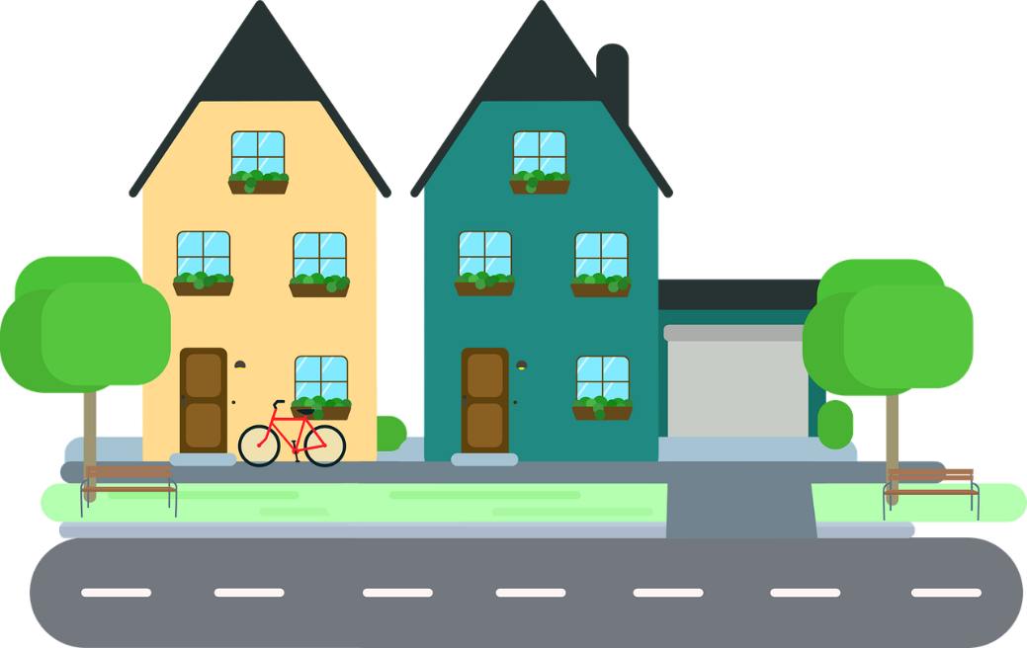

r
rue
Notes:
Without sound to elicit pronunciation (without first hearing the teacher).
Teacher to elicit pronunciation by asking “Comment dit-on …"

Slide 2


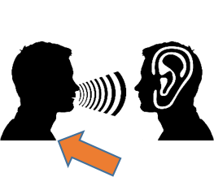
triste
r
frère
[brother]
moderne
rue
parler
[modern]
être
[to be]
Notes:
Without sound to elicit pronunciation (without first hearing the teacher).
Teacher to elicit pronunciation by asking “Comment dit-on …"

Slide 3
triste
r
frère
[brother]
moderne
rue
parler
[modern]
être
Notes:
Without sound to elicit pronunciation (without first hearing the teacher).
Teacher to elicit pronunciation by asking “Comment dit-on …"

Slide 4
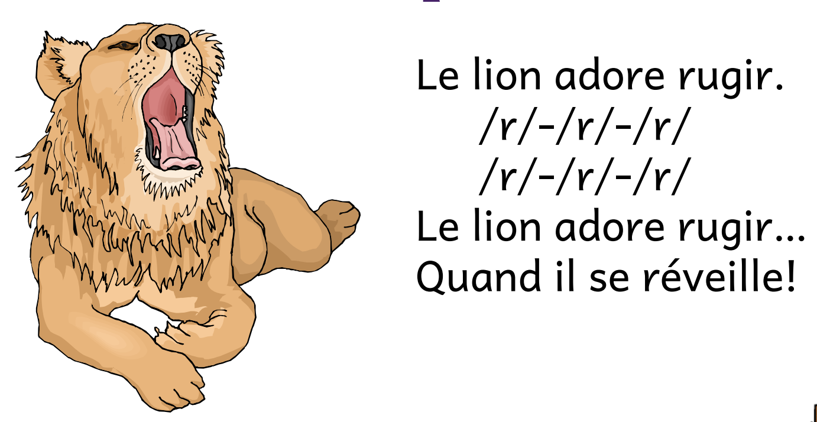
r
Notes:
Without sound to elicit pronunciation (without first hearing the teacher).
Teacher to elicit pronunciation by asking “Comment dit-on …"

Slide 5

As-tu un animal?

Slide 6
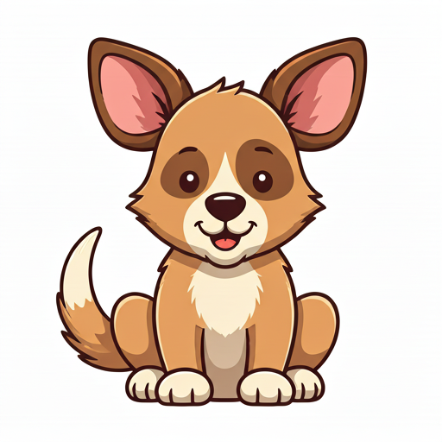
J’ai un chien

Slide 7
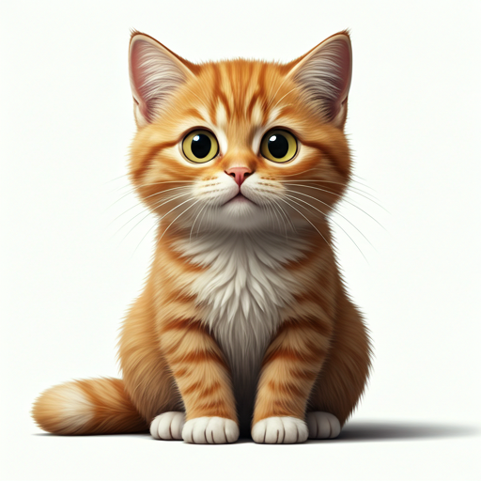
J’ai un chat

Slide 8
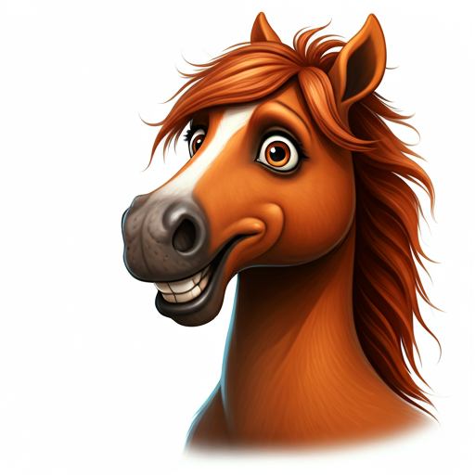
J’ai un cheval

Slide 9

J’ai un poisson

Slide 10
J’ai un chien
J’ai un chat
J’ai un cheval
J’ai un poisson

Slide 11
J’ai un chien
J’ai un chat
J’ai un cheval
J’ai un poisson

Slide 12
J’ai un chien
J’ai un chat
J’ai un cheval
J’ai un poisson

